Slide 1
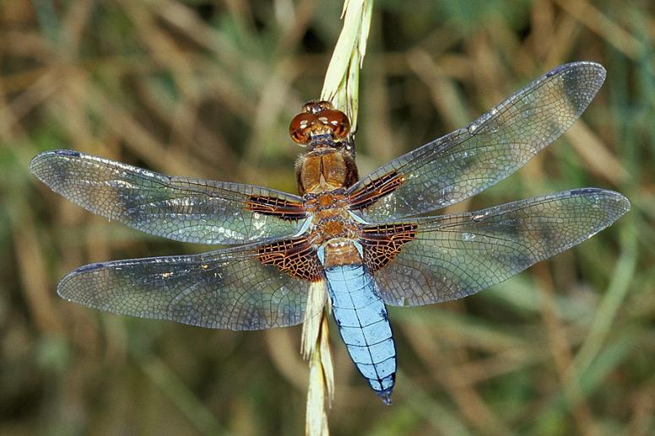
Экскурсия: Многообразие животных, их приспособленность к различным средам обитания

Slide 2
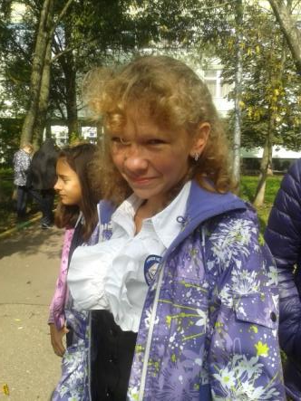
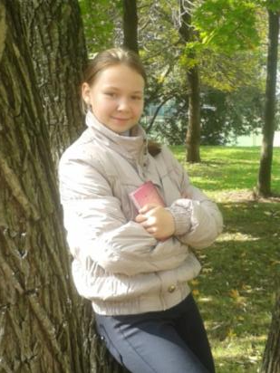
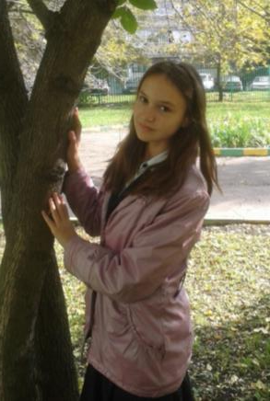
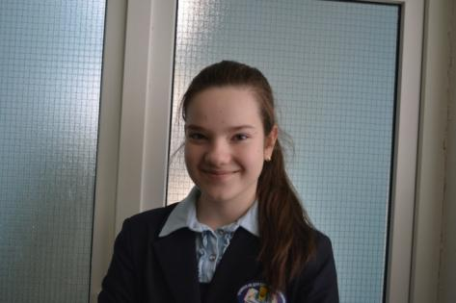
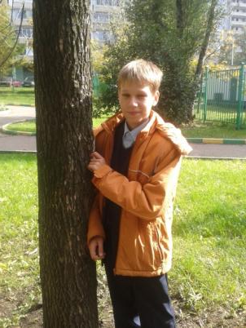
учеников 7”Г” класса
ГБОУСОШ №1996
Чернышевой
Софии
Балакиревой Анастасии
Головизниной
Юлии
Шельговой Дарьи
Гурина
Владимира
И нашего учителя биологии Бессоновой С. В.
Иванова Андрея

Slide 3
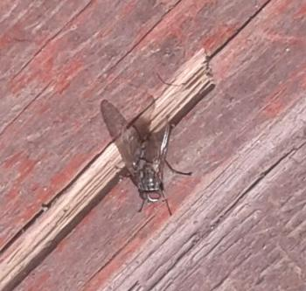
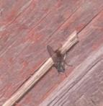
На экскурсии мы увидели множество животных, и начнем с мухи
Царство: Животные
Тип: Членистоногие
Класс: Насекомые
Отряд: Двукрылые
Семейство: Настоящие мухи
Род: Мухи
В мире существует более 100 000 видов мух. Наиболее известной является комнатная муха — частый гость в нашем доме в теплую погоду. Мух можно встретить практически в любом уголке планеты Земля. Выглядят они очень разными — например, очень мало похожи друг на друга синие мухи, долгоножки, комнатные мухи, мошки и комары.

Slide 4
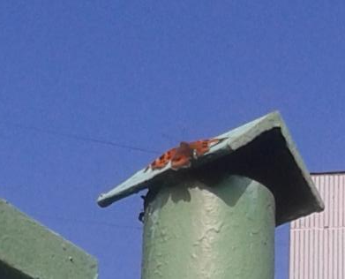
Затем нам встретилась бабочка
Царство: Животные
Тип: Членистоногие
Класс: Насекомые
Отряд: Чешуекрылые
БА́БОЧКА— красивое насекомое отряда чешуекрылых. Тело бабочки покрыто волосками и чешуйками, а крылья бывают самой разной окраски и рисунка, ярких и причудливых.

Slide 5
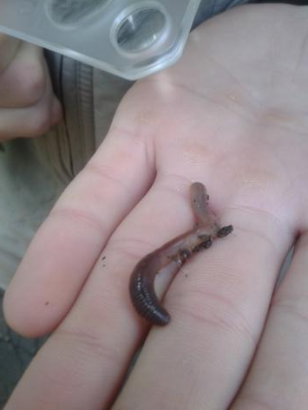
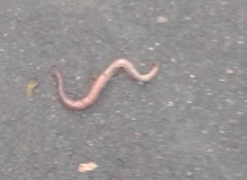
Так же нам встретился и дождевой червь
Царство: Животные
Тип: Кольчатые черви
Класс: малощетинковые черви
Отряд: Haplotaxida
Дождевой червь-это подотряд малощетинковых червей.
Среда обитания: почвенная.
Передвижение: ползнанием. За счёт хорошо развитой мускулатуры. Передний конец он втягивает, потом щетинками цепляется за неровности и подтягивает второй конец тела.

Slide 6
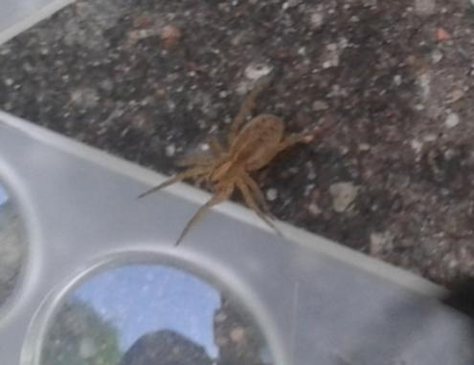
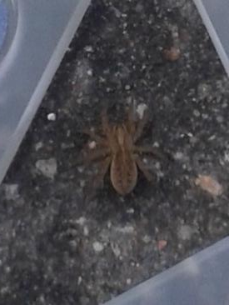
И вдруг мы у видели паука
Царство: Животные
Тип: Членистоногие
Класс: Паукообразные
Отряд: Пауки
Паук - это еще один из отрядов класса паукообразных. Пауки по некоторым признакам очень близки к насекомым, однако они сильно от них отличаются, а связаны эти группы только лишь некоторыми чертами отдаленного родства. Одна из самых известных особенностей практически всех видов пауков – это способность плести паутину и создавать из нее очень сложно устроенные ловчие сети из вещества очень напоминающим щелк, которое выделяется из паутинных желез. На сегодняшний день известно всего лишь несколько видов пауков, укус которых очень болезнен

Slide 7
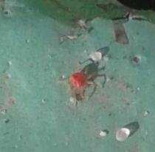
Еще мы увидели маленького красного паучка, похожего на клеща…
Красные пауки-клещи представляют собой небольших существ размером не более 0,4 мм. Как правило, они паразитируют на растениях, питаясь содержанием зеленых клеток, тем самым значительно ослабляя их.
Красный паук-клещ имеет четыре пары ног; они способны плести сети. Большинство из них селится на яблонях, однако возможность их перенесения и на комнатные растения также не исключается. Из-за крайне малых размеров, разглядеть их невооруженным глазом практически невозможно.

Slide 8
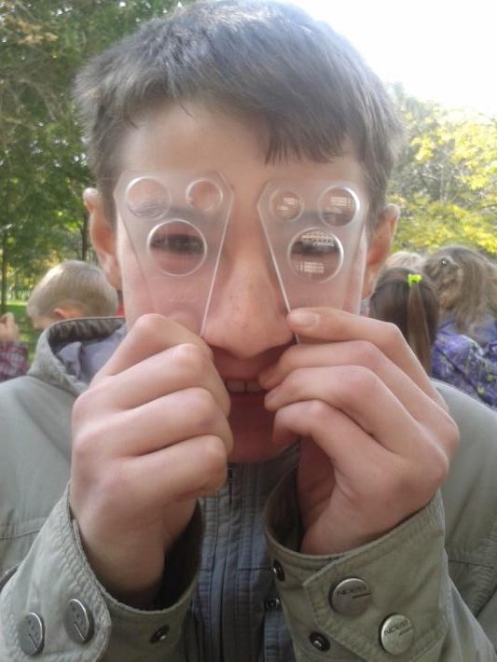
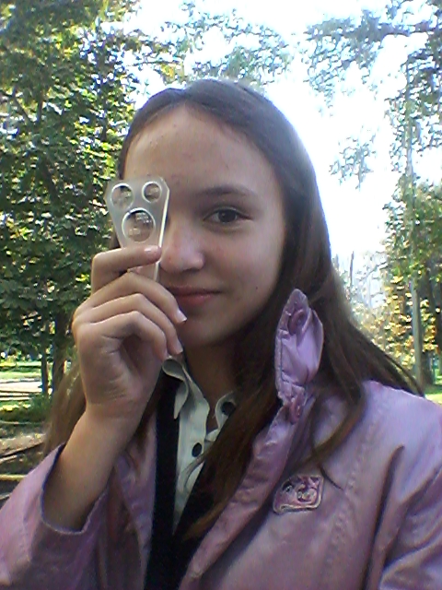
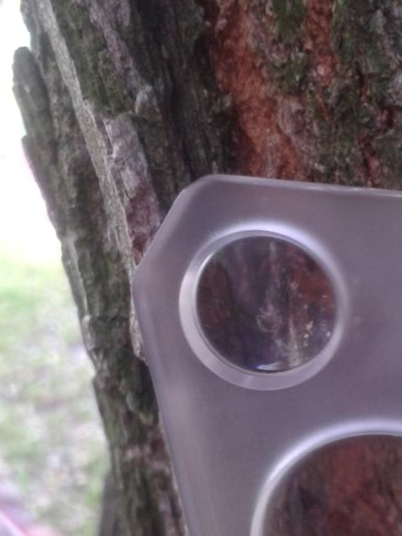
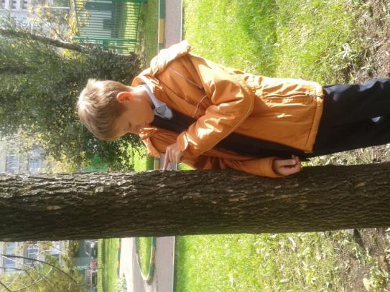
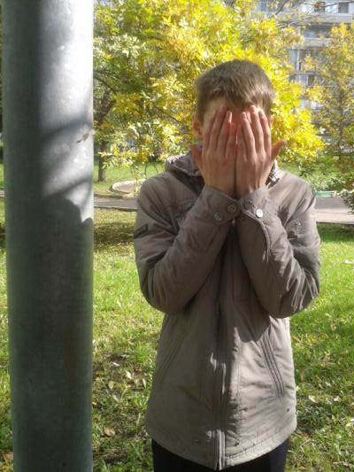
Нам было очень весело на экскурсии, мы увидели огромное разнообразие насекомых и животных

